Slide 1
CHÀO MỪNG CÁC EM ĐẾN VỚI TIẾT
TIẾNG VIỆT LỚP 1
Giáo viên: Lê Thị Nhị

Slide 8
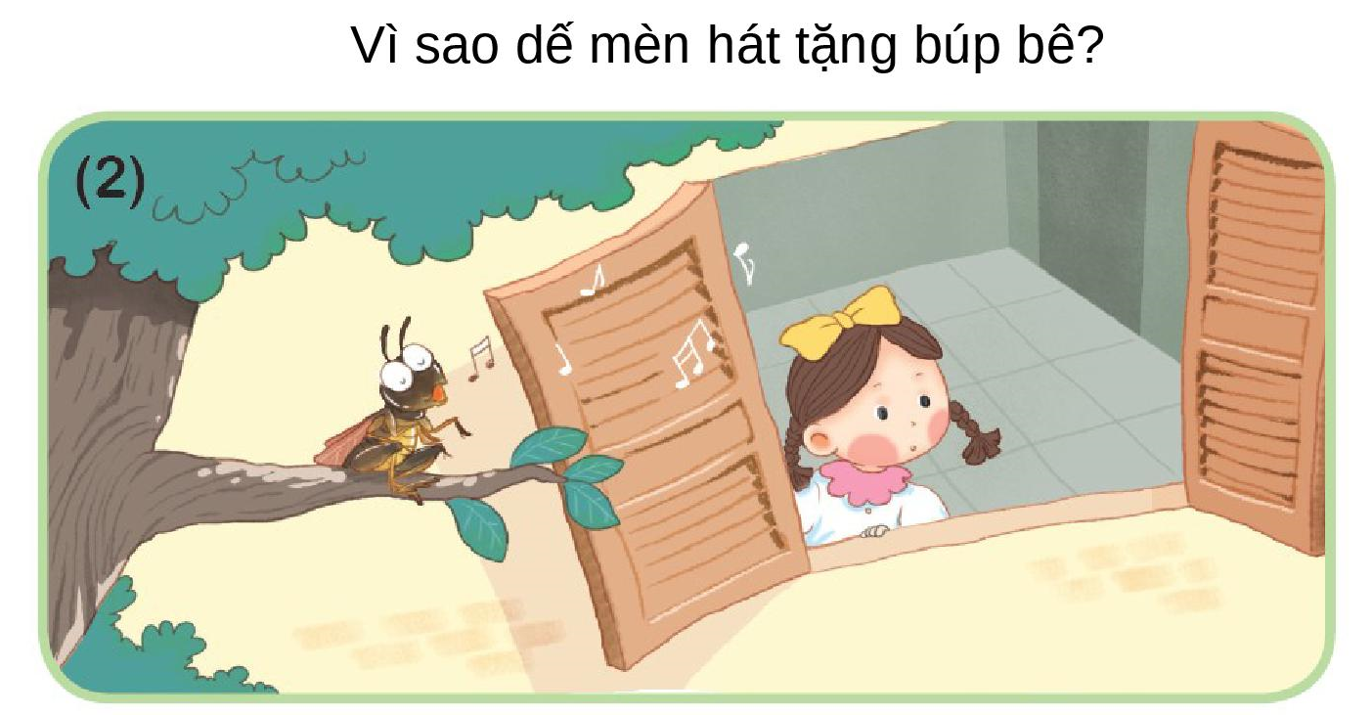

Slide 10
